Slide 1



0
布林带+MACD策略
策略介绍

Slide 2
布林带+MACD交易策略
仓位及止损
空仓
多仓
每次开仓和加仓都为总仓位的50%
每次开仓和加仓都在距离开仓价和加仓价距离10bps的价格设止损
空单进场信号（开仓和加仓）：
价格在布林带中轨之下且MACD柱状图第一次变长（零轴以下）或MACD柱状图第一次变短（零轴以上）
价格在布林带中轨之下 且 MACD柱状图自上而下穿零轴
空单出场信号（平仓和减仓）：
MACD柱状图第一次变长（零轴以上）或MACD柱状图第一次变短（零轴以下）
MACD柱状图自下而上穿零轴
多单进场信号（开仓和加仓）：
价格在布林带中轨之上且MACD柱状图第一次变短（零轴以下）或MACD柱状图第一次变长（零轴以上）
价格在布林带中轨之上 且 MACD柱状图自下而上穿零轴
多单出场信号（平仓和减仓）：
MACD柱状图第一次变短（零轴以上）或MACD柱状图第一次变长（零轴以下）
MACD柱状图自上而下穿零轴

Slide 3
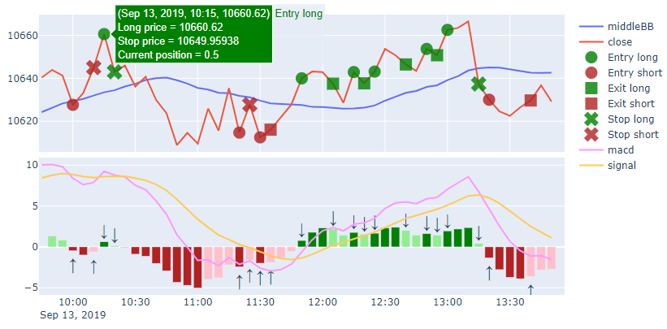
多单—开底仓
底仓价=10660.62
底仓止损价（未触发）=10649.96
仓位=50%
Net Funding
chart1.html

Slide 4
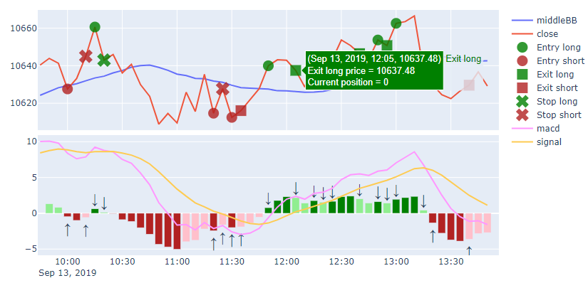
多单—平底仓
平仓价=10637.48
仓位=0%
Net Funding
chart1.html

Slide 5
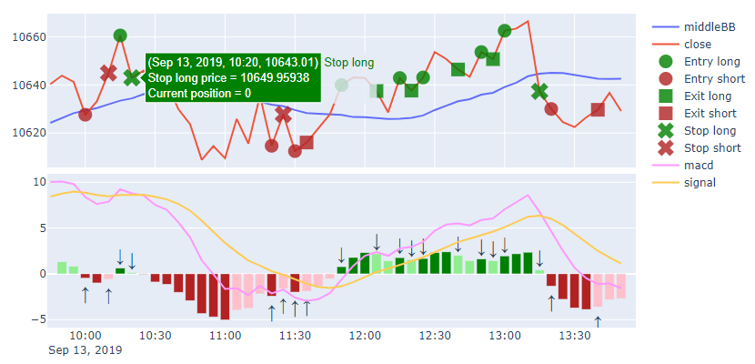
多单—损底仓
底仓止损价（触发）=10649.96
仓位=0%
Net Funding
chart1.html

Slide 6
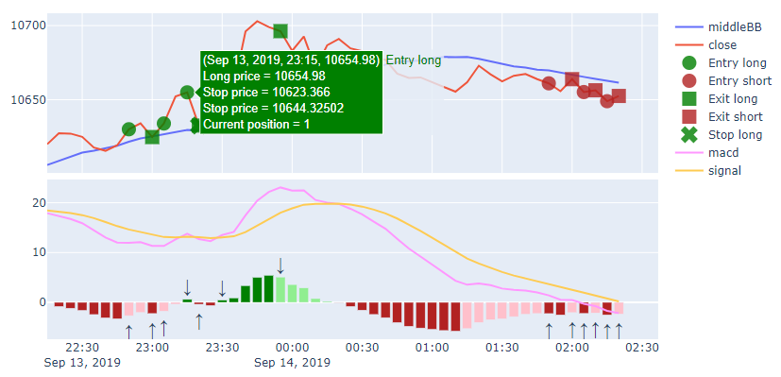
多单—加仓
加仓价=10654.98
底仓止损价（未触发）=10623.37
加仓止损价（未触发） =10644.33
仓位=100%
Net Funding
chart4.html

Slide 7
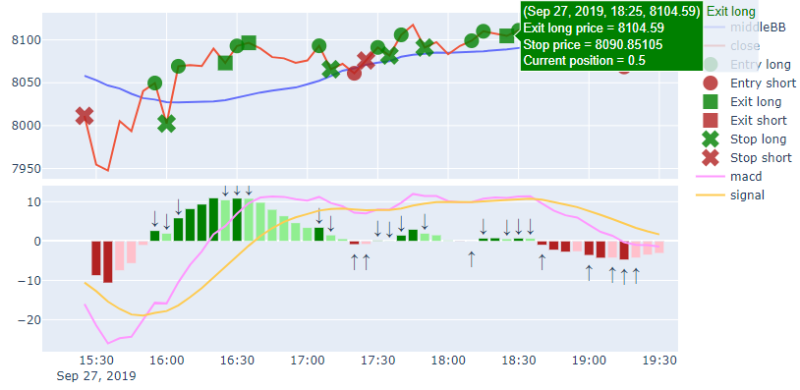
多单—平加仓
平仓价=8104.59
底仓止损价（未触发）=8090.85
仓位=50%
Net Funding
chart7.html

Slide 8
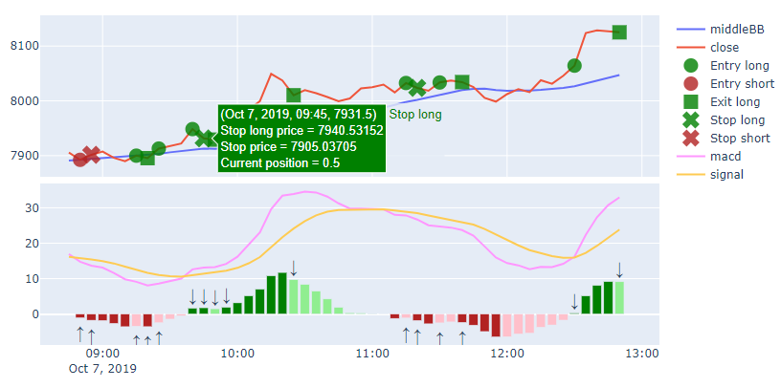
多单—损加仓
加仓止损价（触发）=7940.53
底仓止损价（未触发）=7905.04
仓位=50%
Net Funding
chart8.html

Slide 9
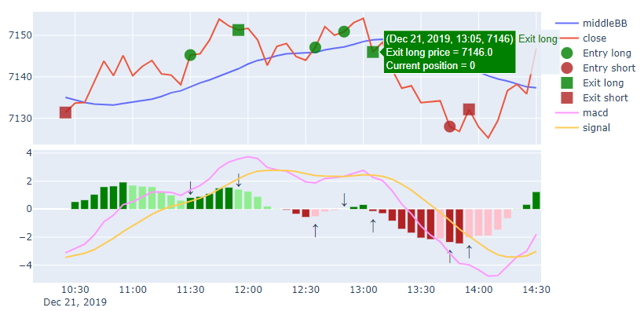
多单—平全仓
平仓价=7146.0
仓位=0%
Net Funding
chart10.html

Slide 10
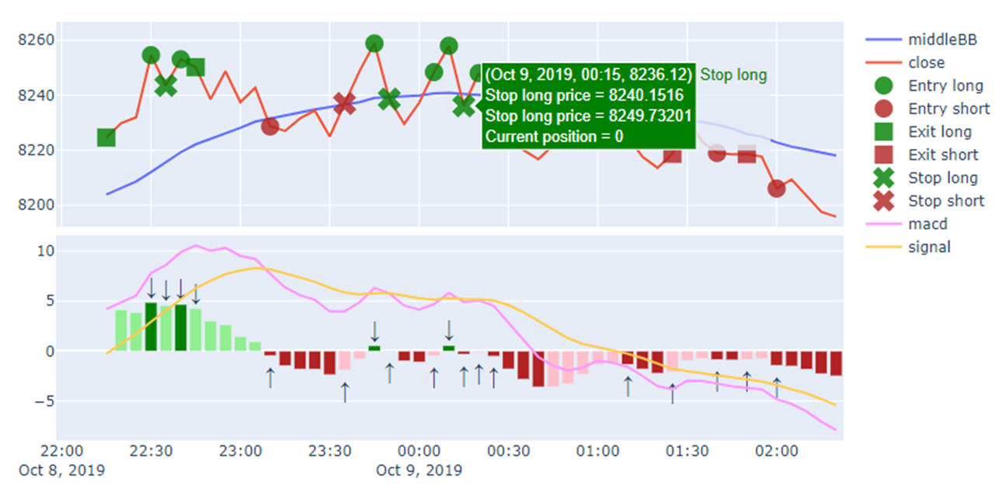
多单—损全仓
底仓止损价（触发）=8240.15
加仓止损价（触发）=8249.73
仓位=0%
Net Funding
chart9.html

Slide 11
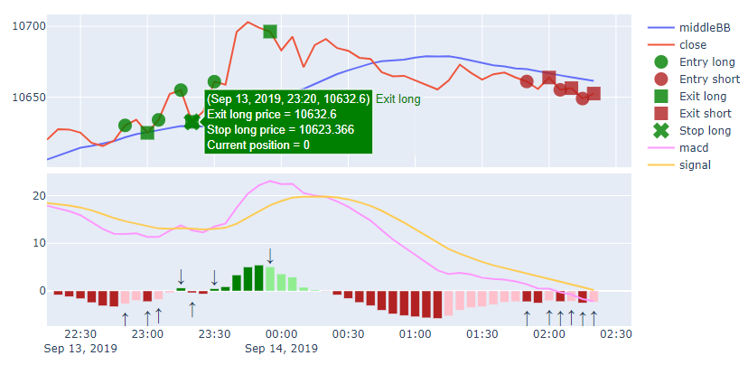
多单—损加仓平底仓
平仓价=10632.6
加仓止损价（触发） =10623.37
仓位=0%
Net Funding
chart4.html

Slide 12
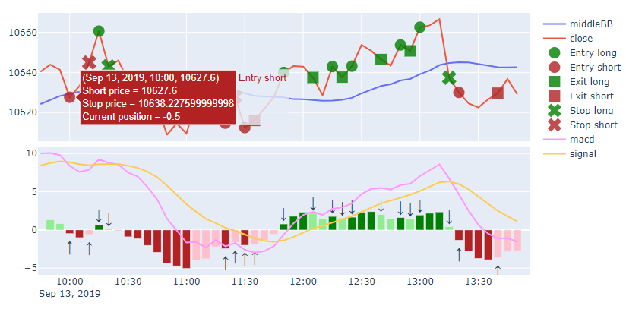
空单—开底仓
底仓价=10627.6
底仓止损价（未触发）=10638.23
仓位=-50%
Net Funding
chart1.html

Slide 13
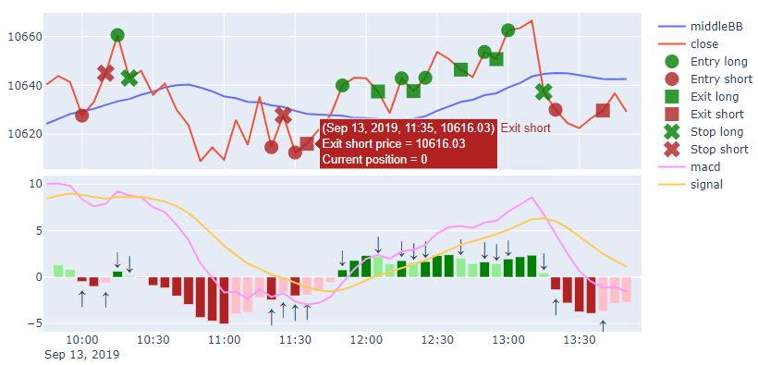
空单—平底仓
平仓价=10616.03
仓位=0%
Net Funding
chart1.html

Slide 14
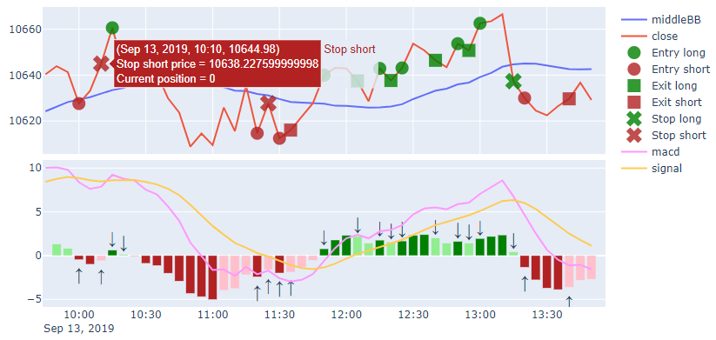
空单—损底仓
底仓止损价（触发）=10638.23
仓位=0%
Net Funding
chart1.html

Slide 15
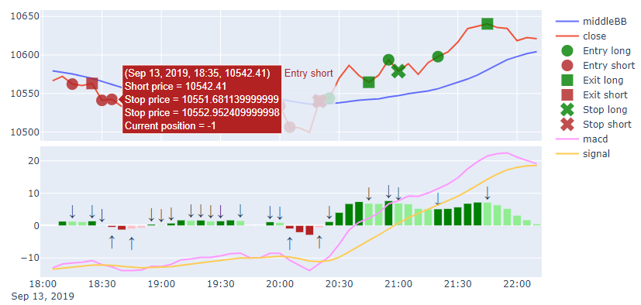
空单—加仓
加仓价=10542.41
底仓止损价（未触发）=10551.68
加仓止损价（未触发） =10552.95
仓位=-100%
Net Funding
chart3.html

Slide 16
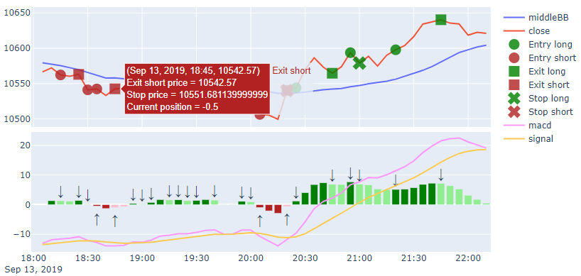
空单—平加仓
平仓价=10542.57
底仓止损价（未触发）=10551.68
仓位=-50%
chart3.html

Slide 17
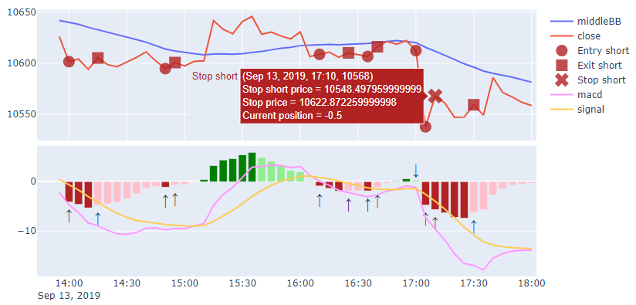
空单—损加仓
加仓止损价（触发）=10548.50
底仓止损价（未触发）=10622.87
仓位=-50%
Net Funding
chart2.html

Slide 18
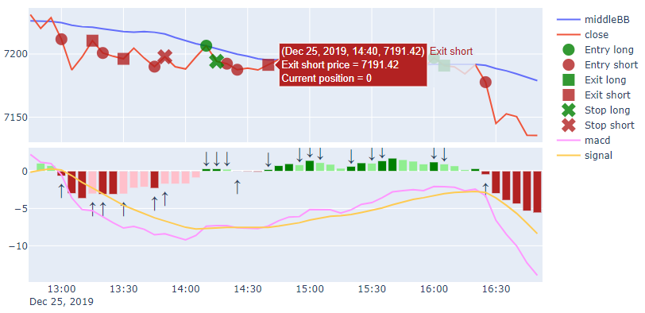
空单—平全仓
平仓价=7191.42
仓位=0%
Net Funding
chart6.html

Slide 19
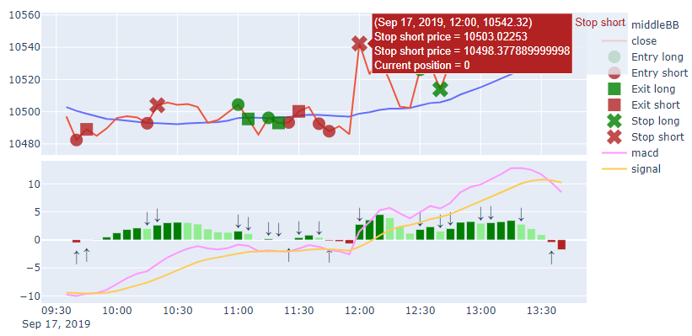
空单—损全仓
底仓止损价（触发）=10503.02
加仓止损价（触发）=10498.38
仓位=0%
Net Funding
chart5.html

Slide 20
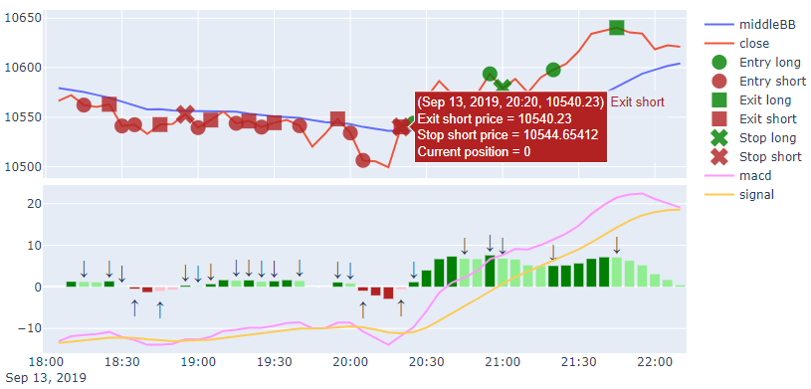
空单—损加仓平底仓
平仓价=10540.23
加仓止损价（触发） =10544.65
仓位=0%
Net Funding
chart3.html

